Slide 1
Prouni - Análise dos beneficiários
Projeto livre - {REPROGRAMA}

Slide 2
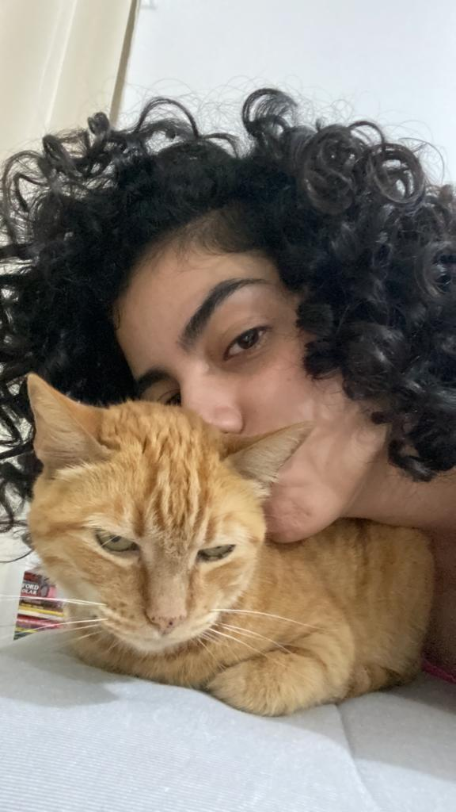
Apresentação
Prazer, eu sou a Nat!
Há 22 anos vivendo e em São Paulo, atualmente com a minha companheira laranja, a da foto >>>>.
Economista de formação e aluna de Banco de dados na faculdade Impacta. Atuo na área financeira, começando como Analista de dados.
Apaixonada por forró.

Slide 3
Contexto
Prouni foi criado em 2004 no governo Lula com o intuito de levar a possibilidade de ingresso através de bolsas de estudo integral no ensino superior.
Desde a sua criação já houve mais 500 mil pessoas beneficiadas e com a lei de cotas que surgiu em 2012.

Slide 4
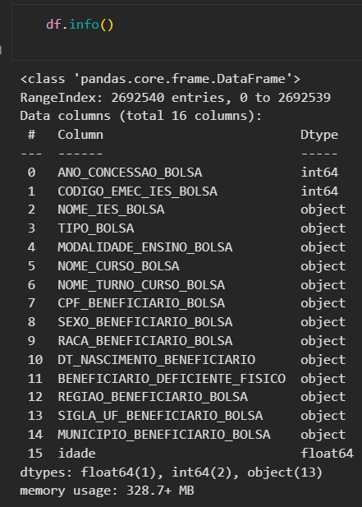
Base de dados
Base (prouni_2005_2019.csv) do Kaggle.
Análise exploratória de dados na base de dados do Prouni.
Ferramentas: Python(Pandas, Matplotlib e Datetime) e Tableau.

Slide 5
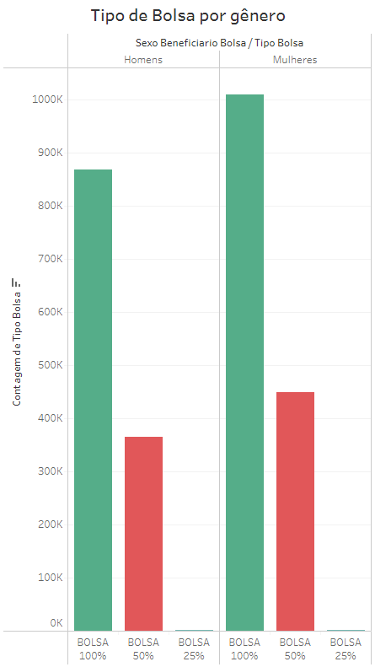
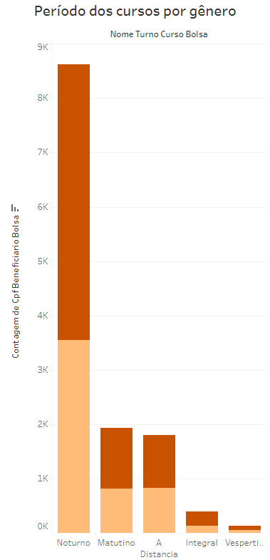

Slide 6
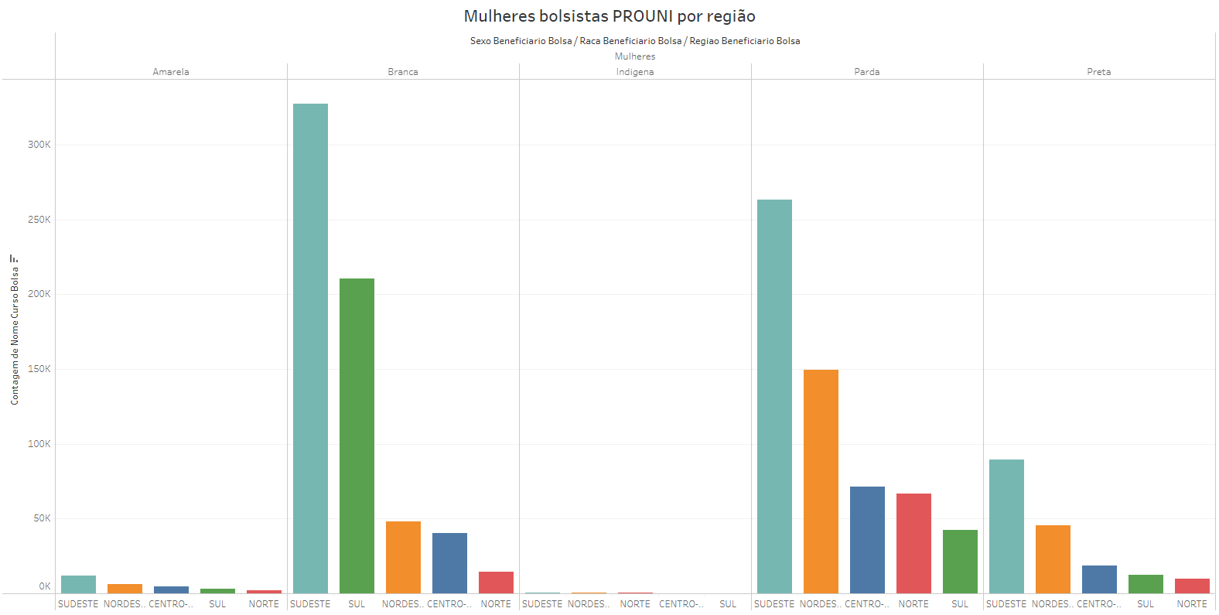

Slide 7
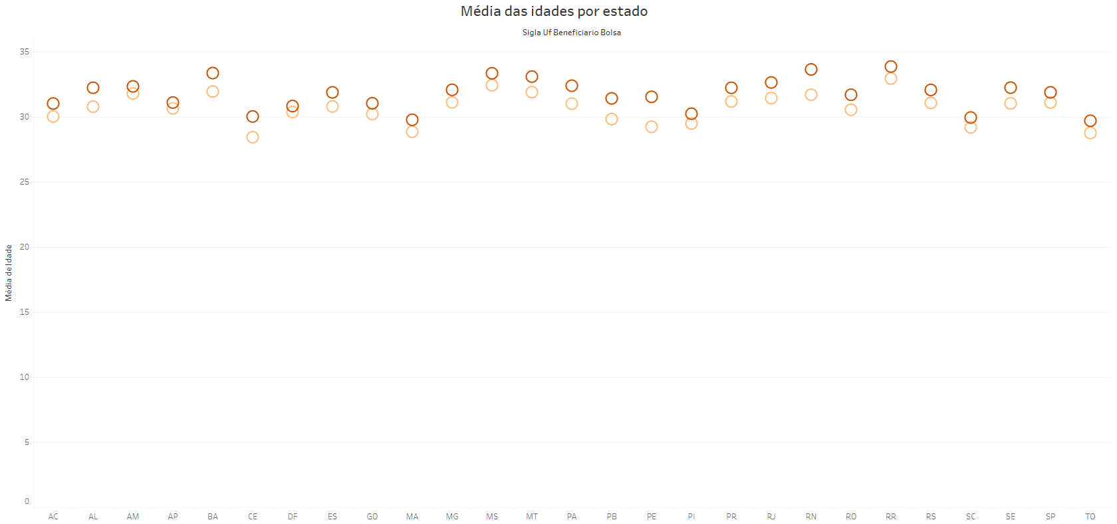

Slide 8
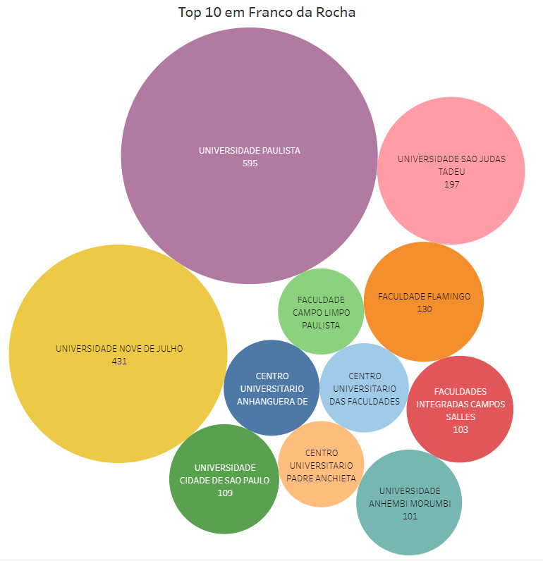
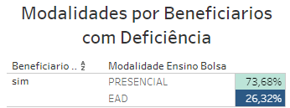

Slide 9
Conclusão
Mesmo com a lei de cotas as pessoas beneficiadas ainda não estão na universidade, pois existem muitos fatores por trás do acesso à educação.
Falta de acesso as universidades, estrutura, jornada de trabalho e rede de apoio.

Slide 10
Obrigada!!!

